Slide 1


以太坊 概述
陈亮
副教授
中山大学 计算机学院

Slide 2

课程大纲
Week-1 9月2日 课程介绍，与区块链落地应用；比特币前传
Part-1: 比特币与以太坊基础知识部分
Week-2, 9月9日 Bitcoin 的密码学基础
Week-3, 9月16日 Bitcoin 的数据结构
Week-4, 9月23日 Bitcoin 运行机制：共识机制
Week-5, 9月30日 比特币的挖矿、区块链的分叉原理
Week-6, 10月7日 比特币 社区 与 激励
Week-7, 10月14日 比特币网络、匿名、与监管
Week-8, 10月21日 以太坊概述
Week-9, 10月28日 智能合约
Week-10, 11月4日 考试周（不上课）

Slide 3
Outline
以太坊概述
以太坊的账户模型
以太坊的状态树
以太坊的交易树、收据树、Bloom Filter
以太坊基本架构及原理
以太坊交易
以太坊共识机制
以太坊挖矿难度调整
以太坊区块结构

Slide 4

以太坊简介
比特币和以太坊是两种最主要的加密货币
比特币是区块链1.0，以太坊是区块链2.0

Slide 5
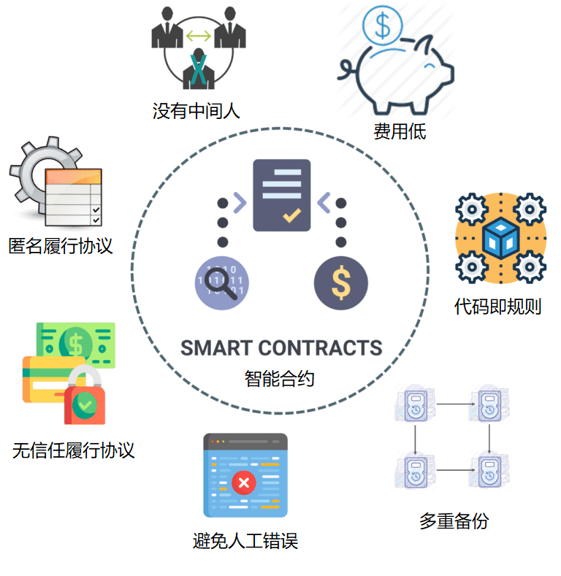

以太坊简介
以太坊基于比特币的一些运行问题进行了改进
出块时间15s左右，减小交易延迟
mining puzzle对内存要求高（限制ASIC使用）
未来将使用PoS，代替PoW
第一个支持智能合约的区块链系统

Slide 6
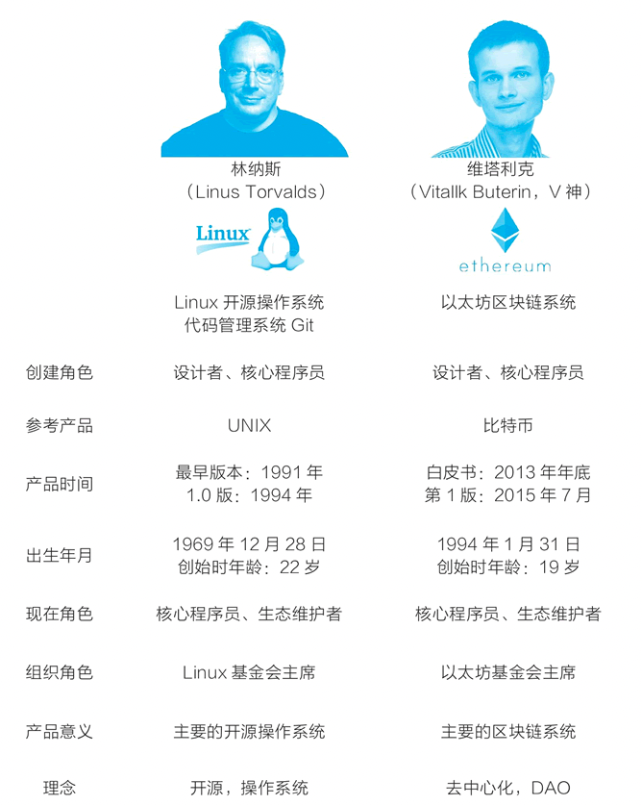
Vitalk Buterin

Slide 7
回顾：传统合约
在了解智能合约前，先回顾传统合约：
传统合约如果没有定量标准，将无法正常执行
当双方有分歧，需要有可信任的公证人。
现实社会中合约需要通过政府、司法手段来维护。
自动化维度 | 条件满足，但交易未必会继续
主客观维度 | 公证人的主观意识会影响合约规则
执行时间维度 | 整个合约执行过程繁琐，浪费时间
违约惩罚维度 | 一方违约，未必会收到惩罚， 难以追责
传统合约会受到各种维度的影响

Slide 8

智能合约
为了解决传统合约的弊端，尼克·萨博提出智能合约。
一般认为，智能合约指能够自动执行合约条款的计算机程序，其概念由尼克·萨博在1994年提出，
具有事件驱动、价值转移、自动执行等特性。

Slide 9
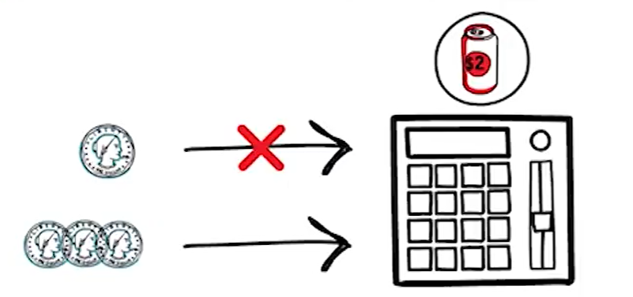
智能合约
例如：将自动售货机视为智能合约
事件驱动：合约以投币等动作作为输入，触发其动作执行；
价值转移：外部以钱币为输入，合约输出饮料、食品等商品，完成了价值的交换或转移；
自动执行：这一履约行为是完全自动的，不需要人在其中干预（投币动作除外）
Need 3 Tokens!

Slide 10
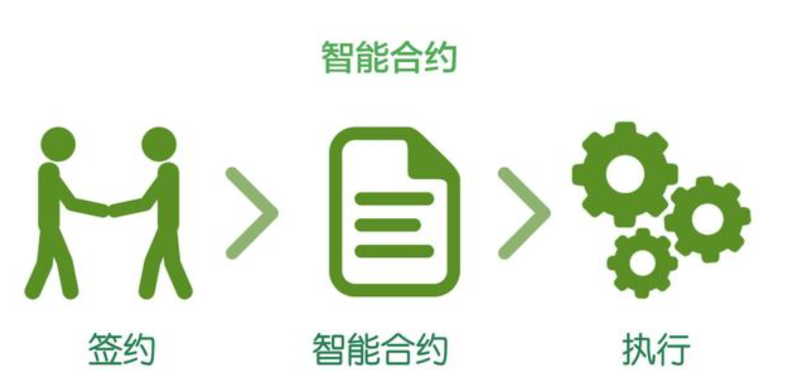
智能合约
智能合约依赖于环境的可靠性
售货机这一“智能合约”依赖的就是机器，
其执行的可靠性除了合约本身，还依赖于执行环境的可靠性
一旦执行环境出错，则合约的执行也将出错
如何保证执行的正确性？

Slide 11
智能合约
中心化环境的弊端
容易受到篡改：可以人为地修改自动售货机的程序，使其免费出售商品
出错后难以追溯恢复：一旦售货机程序被篡改，篡改的源头是往往无法追溯的，因为恶意篡改人已经掌握了整个机器的控制权

Slide 12
智能合约
应用在区块链上的智能合约
区块链是一种能使多方间达成状态一致的有效手段
那么将智能合约应用到区块链上，就能使得智能合约具备更高的可靠性。
区块链
公开透明
不可篡改
永久运行
多方验证

Slide 13

智能合约
以太坊上的 智能合约
以太坊在多个节点组成的点对点网络中，维护共同的区块链数据，通过区块链上的交易来进行智能合约的创建、调用、结束等操作
由于多个节点所维护的区块链状态是一致的，因此，多个节点上所运行的智能合约的过程和结果也是一致的
智能合约的出现解决了传统合约的信任问题，大幅降低了信任成本。
Code is law!

Slide 14
以太坊简介
第一个支持智能合约的区块链系统
使用 Ether 作为加密数字货币
是生态社区最活跃的区块链系统，出现了大量去中心化自治组织（DAOs）和去中心化应用（DApps），促进了区块链技术在发币以外的应用
超过30,000个github开源项目
超过 3000 个基于以太坊的 Dapp

Slide 15
以太坊诞生和发展
2015 年 7 月
Frontier（前沿）阶段
仅开发者测试使用
Homestead（家园）阶段
提供图形界面，提升安全性和平稳性
Metropolis（大都会）阶段
在智能合约执行性能、以太坊经济政策等方面进行了优化
Serenity（宁静）阶段
预期将共识机制从工作量证明(Proof of Work，简称 PoW)转向 PoS，使持币者也能有一定的决定权
2016 年 3 月
2017 年 10 月
至今未完成

Slide 16
以太坊与比特币对比
社区
更活跃的社区讨论
技术：
支持智能合约
性能：
增加叔块奖励，减少出块时间
Ghost共识机制
社区：
更加活跃的社区
超过35k的开源项目
性能
更先进的奖励机制
技术
对智能合约的支持

Slide 17
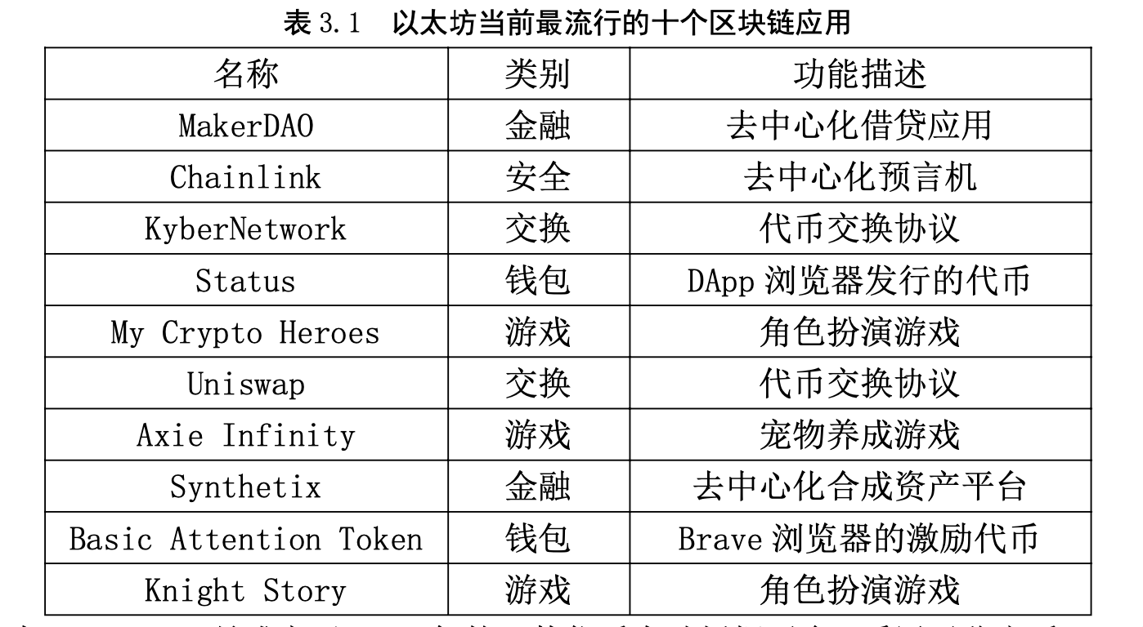
以太坊特色与应用
溯源存证
数字资产发行和流通
数据共享
游戏

Slide 18
Outline
以太坊概述
以太坊的账户模型
以太坊的状态树
以太坊的交易树、收据树、Bloom Filter
以太坊基本架构及原理
以太坊交易
以太坊共识机制
以太坊挖矿难度调整
以太坊区块结构

Slide 19
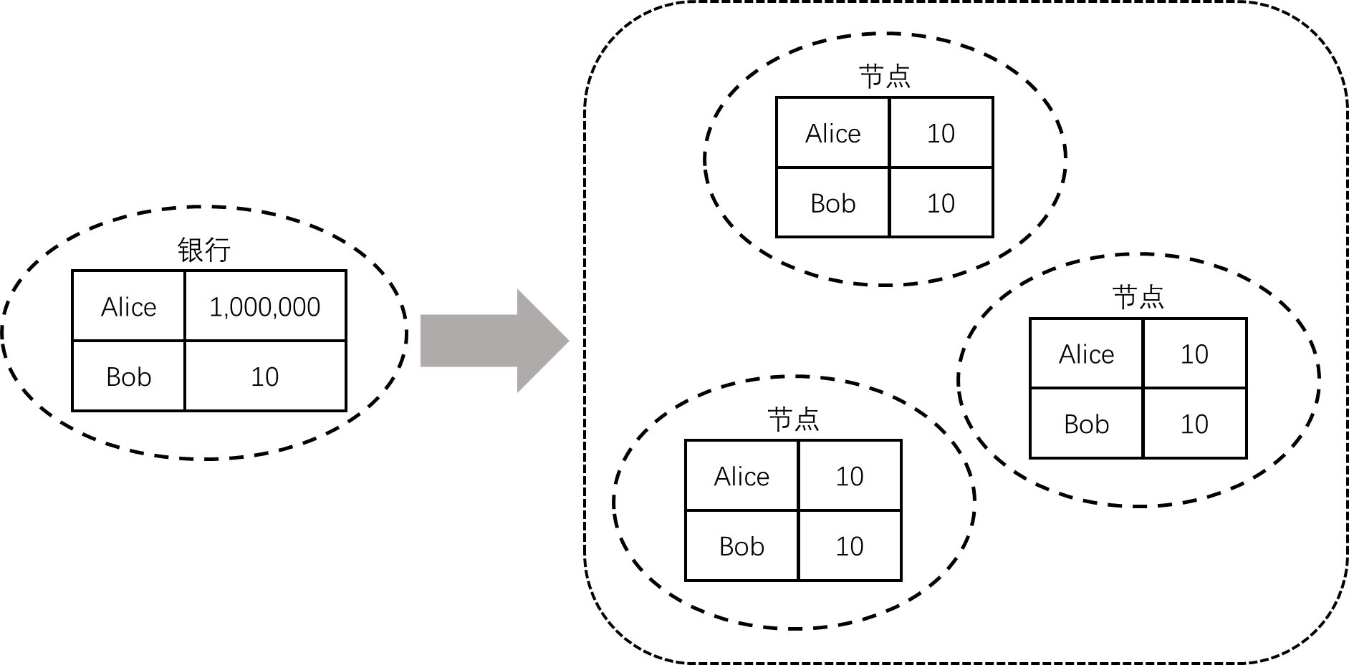
以太坊账户模型
背景：
地址与账户：类似银行系统
区别：账本状态在所有区块链节点分布式存储
银行的账户模型
以太坊的账户模型：分布式存储

Slide 20
以太坊账户模型
地址的生成：
计算椭圆曲线下的私钥与公钥
对公钥使用KECCAK256哈希算法，计算得到一个64位的16进制哈希值（256个比特长）
截取这个哈希值的最后40位作为一个以太坊地址。
7C7FC7CCECC1FEE3B3E4AC63ADD864BD786696C20CA15683A269AA9AD8639443（私钥）
FBD0A98CEF180CDAA3FC2B64A4CA56FBC8E8AF5CC74E820DA34EB9DAB0D46FF2E3858707929D0A9BEACF5533C22BF02D34E0A6EE4F1A19C1CEAC4FC4251810A6（公钥）
DDC0D707E349E9B726925710238661F085A338F04B0C7C956A796B57018151F0
238661F085A338F04B0C7C956A796B57018151F0

Slide 21
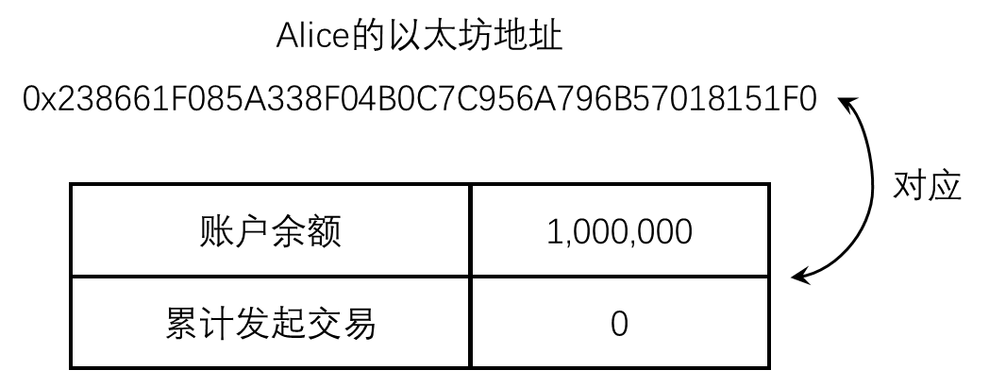
以太坊账户模型
账户结构：
用户账户结构保存了用户地址对应账户的数据信息
余额：记录了当前地址持有的以太币的数额，单位是Wei
Nonce：记录了这个地址创建以来累计发起的交易次数
nonce
以太坊账户结构

Slide 22
Nonce 的作用
交易重放问题：
在以太坊的模型中，交易的合法性检验在于转账发起者的账户余额
如果没有其他手段来使得发起过的交易失效，那么这个交易将可以被无限次的重新发起而不需要发起者的同意，因为发起者的签名对于交易始终是有效的。

Slide 23
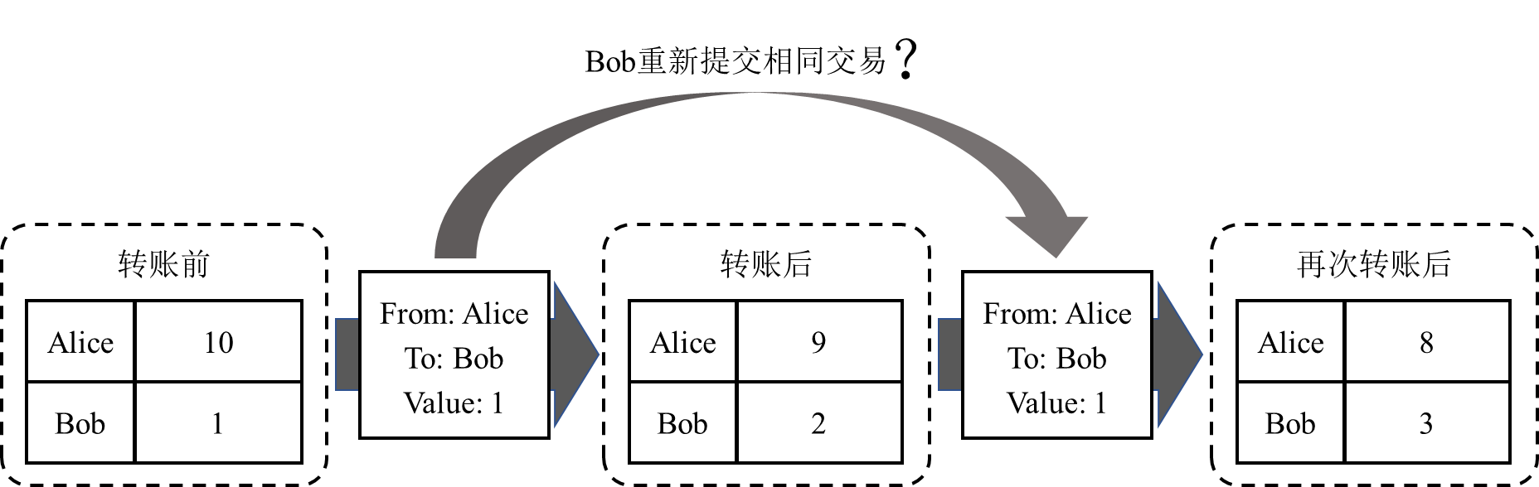
Nonce 的作用
交易重放问题：
如何判断这笔交易是 Alice 继续向 Bob 转账，还是在没有Alice同意的情况下进行的一次恶意的攻击行为？
无法识别的交易重放

Slide 24
Nonce的作用
Nonce计数器：计算 交易的次数和序列
只有账户的 Nonce 和交易的 Nonce 能够对应的情况下，交易才是合法的
当一个交易执行完毕之后，账户的 Nonce 值增加，原本执行完毕的交易中的 Nonce 值就无法与现在账户的 Nonce 值匹配
修改对应的 Nonce 值，意味着原有交易的签名失效，需要发起者的重新签名

Slide 25
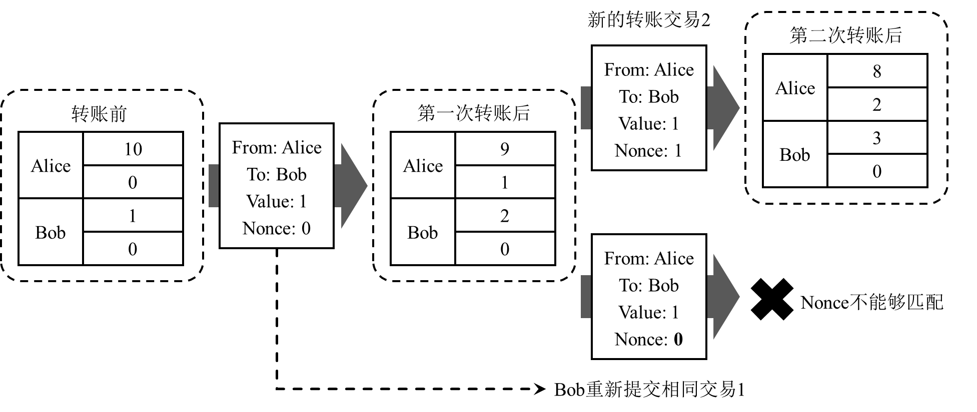
Nonce的作用
实例：Nonce计数器
Alice向Bob转账之前，Alice的Nonce值为0
当Alice向Bob转账1 ETH后，Alice的Nonce值变成1
Nonce值为1并且具有合法签名的交易2将会是一个合法的交易
对于重新提交的交易1而言，此时的交易记录的Nonce值依旧为0
Nonce值防止重复交易

Slide 26
Nonce的作用
Nonce 的其他用途
控制账户发起的交易的顺序，从而实现一些相对复杂的功能。
通过重复提交一个相同 Nonce 值的交易来使得一个已经提交但是尚未被确认的交易变得不合法，从而实现一定程度的撤销功能。

Slide 27

以太坊账户
定义以太坊的两种账户：
外部账户
（Externally Owned Accounts）
合约账户
（Contract Accounts）
<code>
<code>
<code>
Nonce
Balance
CodeHash
StorageRoot
有账户余额
无代码
能触发交易
（转账或执行智能合约）
由私钥控制
有账户余额
有代码
能被触发执行智能合约代码
在智能合约创建后自动执行

Slide 28
思考1：以太坊账户
比特币的UTXO，以太坊的账户模型，哪一个更注重隐私保护？
比特币的 UTXOs 模型更有利于隐私保护，那为什么以太坊还要使用账户模型？
以太坊之所以要使用账户模型，是为了支持智能合约，要求参与者要有稳定的身份。
比如智能合约可以实现一些金融衍生品（financial derivative），利于参与者进行投资。

Slide 29
Outline
以太坊概述
以太坊的账户模型
以太坊的状态树
以太坊的交易树、收据树、Bloom Filter
以太坊基本架构及原理
以太坊交易
以太坊共识机制
以太坊挖矿难度调整
以太坊区块结构
智能合约

Slide 30
以太坊状态
Nonce
Balance
CodeHash
StorageRoot
定义以太坊的账户状态：
Nonce：累计发起的交易次数
Balance：账户余额
CodeHash：智能合约代码的哈希值
StorageRoot：合约存储树的根节点哈希值（维护智能合约状态）
合约存储树：
合约账户下的存储也是一个映射表，它记录了从存储地址到存储值的一个映射关系
在合约账户的数据结构中存储了这个映射表的哈希值，这个哈希值被称作存储根（Storage Root），它同样是由一棵 MPT 来维护和计算

Slide 31
思考2：以太坊状态如何维护
系统的全节点需要维护账户状态，如果只用哈希表（Hash Table）来实现账户地址到状态的映射（addr -> state），有什么弊端？
提示：如果用哈希表，如何提供证明某个账户有多少钱？如何实现对状态一致性的共识？
答：如果要证明某个账户有多少钱，需要将哈希表的内容组织成一个 Merkle Tree, 计算出根哈希值，将根哈希值存储在 Block Header 中（参考比特币）。只要根哈希值正确，就能保证 Merkle Tree 不被篡改。
但是，当一个新的区块发布，执行了新的交易必然导致哈希表的内容发生变化，则每次发布新的区块都需要将哈希表的内容重新组织一次 Merkle Tree, 计算代价太大（以太坊账户数量多达上千万个）。而实际上真正改变的账户状态只是一小部分。
另外，利用哈希表构建的 Merkle Tree 不利于更新（新增一个账户要重构 Merkle Tree）。

Slide 32
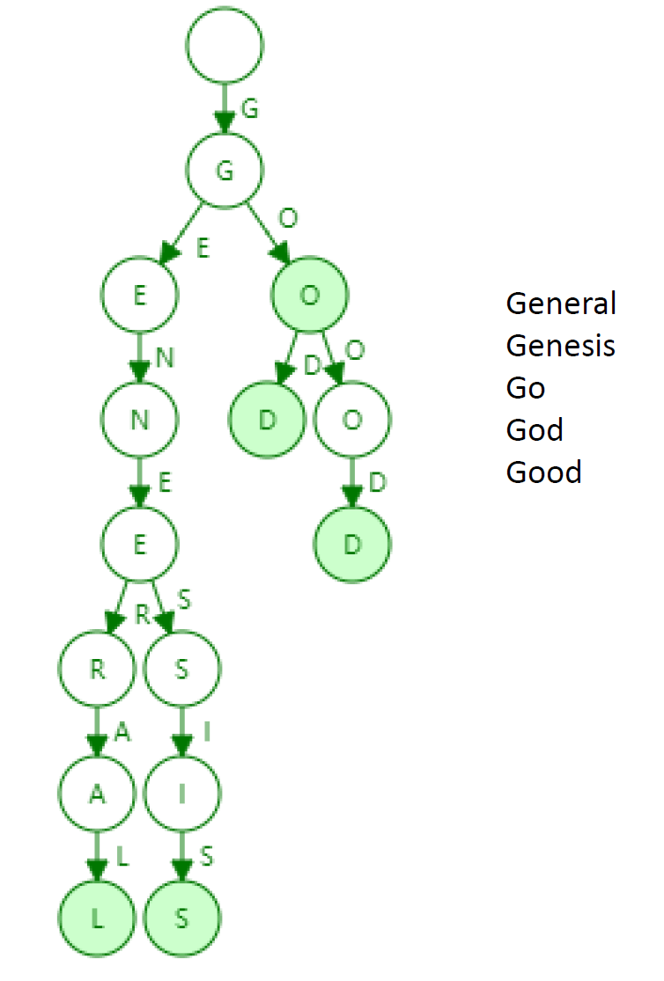
回顾：Trie 字典树
以太坊地址，用16进制为0~f
Trie 来源于 Retrieval 单词。
分叉数目取决于 Key 的元素 取值范围。
Trie 的查找效率取决于 Key 长度。
单词不同就不会出现碰撞。
输入顺序不敏感，无论怎么改变输入的单词的顺序，构建出来 Trie 是相同的。
更新效率高，只需要局部更新。
缺点：存储浪费。
以太坊地址160位，对应40个16进制数。

Slide 33
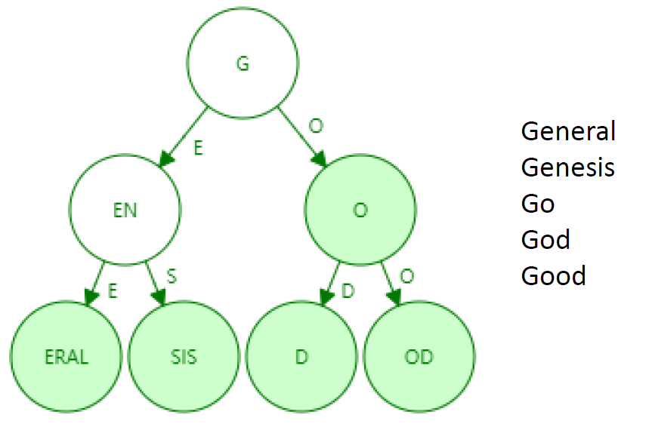
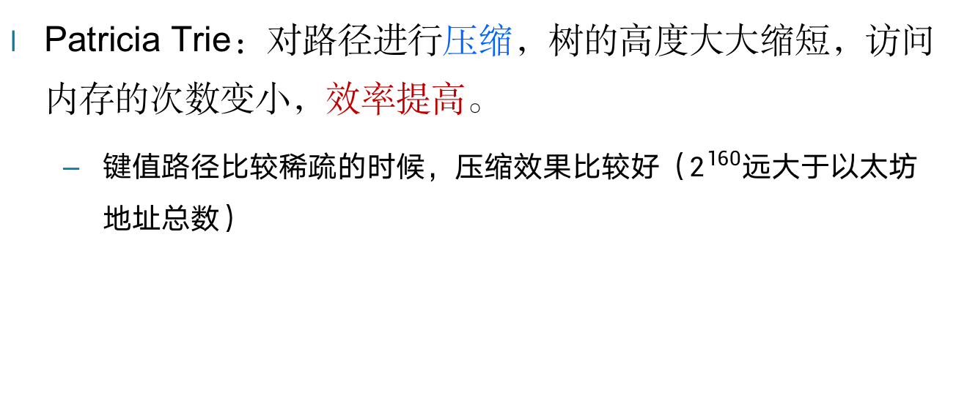
回顾：压缩前缀树
Patricia Trie：对路径进行压缩，树的高度大大缩短，访问内存的次数变小，效率提高。
键值路径比较稀疏的时候，压缩效果比较好（$2^{160}$远大于以太坊地址总数）

Slide 34
Merkle Patricia Trie (MPT)
背景
如果把单词和箭头都换成哈希值，然后计算每个中间节点的哈希值，便得到了MPT
MPT 的构造
按照所有数据的地址（或者键值）来构建一棵 压缩前缀树
由于地址是以16进制为编码的，我们使用0123456789abcdef 作为每一个编码的单元
按照构建得到的压缩前缀树，从叶子节点开始，逐步计算每一层的哈希值，并将其汇合到父节点中，与 Merkle Tree 的计算过程类似

Slide 35
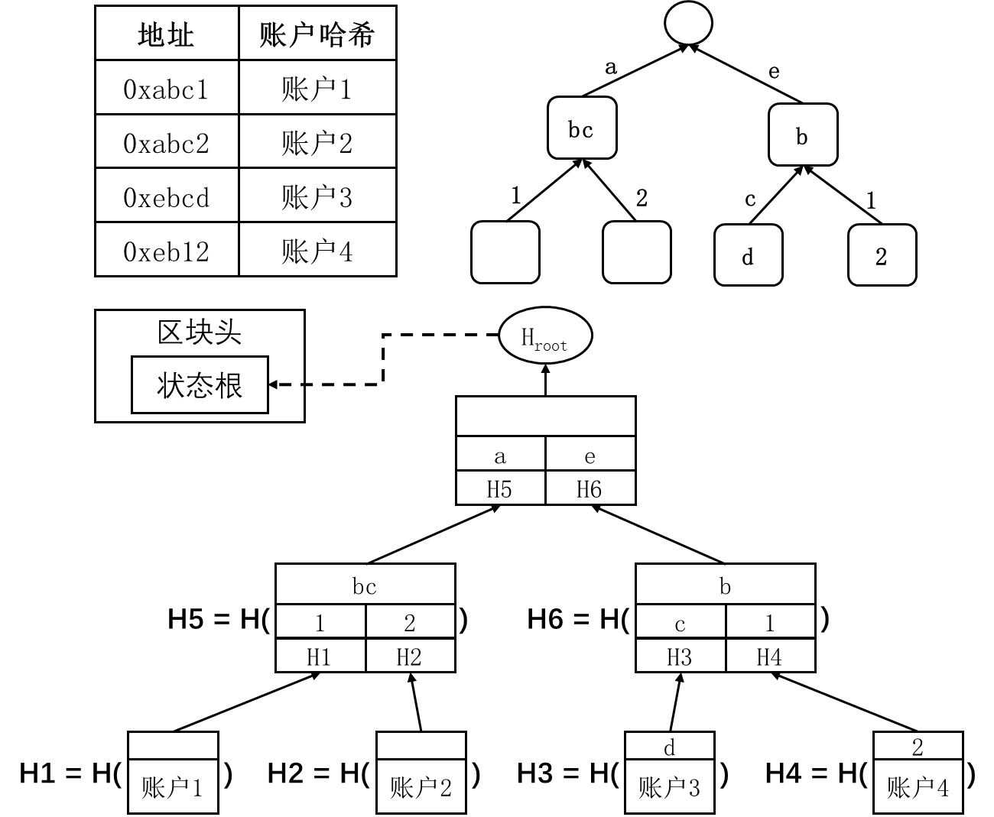
Merkle Patricia Trie
实例：根哈希值的计算
MPT的构建

Slide 36
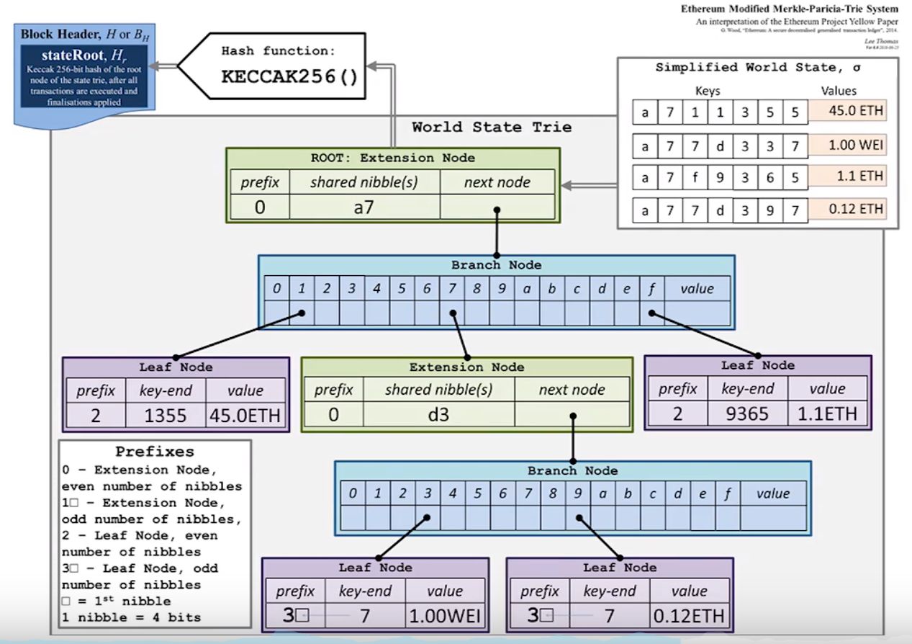
状态树
以太坊用来记录各个账号的状态的树，树的键是账户地址，值是账户的详细信息。
以太坊采用Modified Merkle Patricia Trie，引入三种节点。这里假设地址长度是7位。

Slide 37
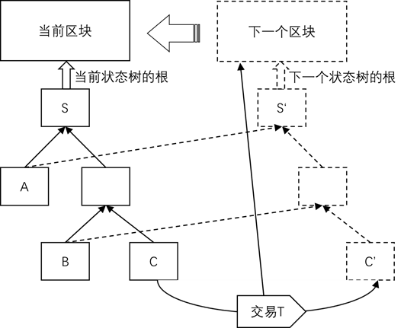
状态树
实例：以太坊中状态树的变换
当前的区块的世界观中有状态为A、B和C三个账户
经过交易T之后，账户C的状态变成了C’，计算下一个状态树的根S’
以太坊将交易T和状态树根S’记录在下一个区块之中：
以太坊中状态树的变换
局部更新：只是改变对应分支的状态。

Slide 38
状态树
当新区快形成时，区块链节点是生成一个新的状态树，而不是修改原来的状态树。其中大部分节点的内容是共享的。
目的是有利于解决分叉时，对状态的回滚。
与比特币不同，比特币简单的转账可以通过简单的反向推算。
而以太坊有智能合约，实现的功能很复杂，很难推算出之前的状态。所以为了回滚，必须保存之前的状态。

Slide 39
Outline
以太坊概述
以太坊的账户模型
以太坊的状态树
以太坊的交易树、收据树、Bloom Filter
以太坊基本架构及原理
以太坊交易
以太坊共识机制
以太坊挖矿难度调整
以太坊区块结构

Slide 40
收据 (Transaction Receipts)
定义
收据是对应交易的数据结构，代表了交易执行的一些 中间状态的写入 和 交易的执行结果 等信息
内容
以太坊的智能合约向虚拟机输出的一些执行日志
智能合约运行的 Gas 信息。
单个交易执行完毕后以太坊的状态根
交易创建智能合约的时候，如果执行成功会把新建合约的地址写到收据之中

Slide 41
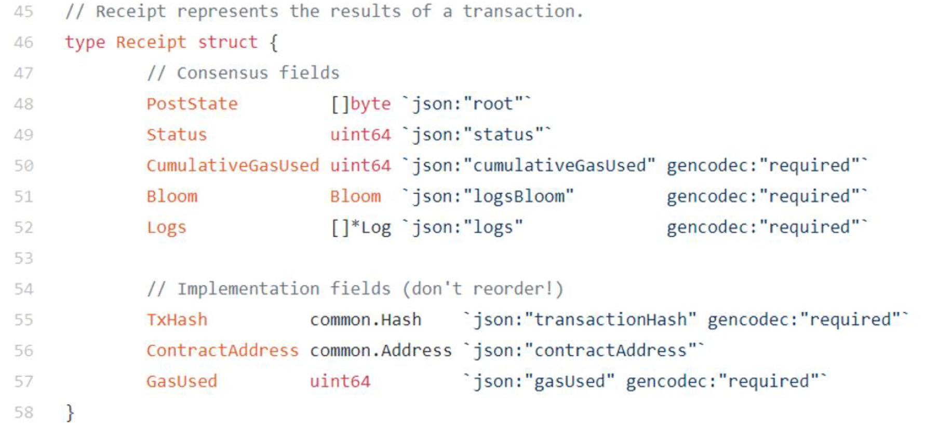
收据
Receipt 数据结构

Slide 42
交易树和收据树
交易树和收据树
与比特币中的 Merkle Tree 类似的，对于以太坊区块中的所有 交易 和 交易的收据，都可以使用 MPT 进行组织和证明
MPT 的构建不再是通过账户地址来进行，而是通过交易或者收据在区块中的序号来构建 MPT
收据树和交易的信息一一对应。主要是考虑到智能合约的执行比较复杂，收据树可以有利于快速查询，证明交易结果。
为什么使用 MPT，而不是普通的 Merkle Tree?
代码复用：以太坊都用 MPT， 代码统一，利于管理
查找效率高。

Slide 43
Bloom Filter
Bloom Filter用途
以太坊中通过布隆过滤器对收据的日志进行索引。比如：
找到过去十天和某个智能合约有关的交易
找到过去十天当中符合某种类型的所有事件（众筹事件 or 发行新币的事件）。
优点
布隆过滤器可以用于检索一个值是否在一个集合中。在容忍一定的误识别率的条件下，它有着远超过一般算法的空间效率和时间效率。
原理
通过多个哈希函数将键值映射到位图之中，并在位图中合并集合中所有键值的映射结果。对于一个键值，如果经过同样的哈希函数映射之后，出现了在位图中没有出现的标记位，那么这个键值必定不存在于集合之中。

Slide 44
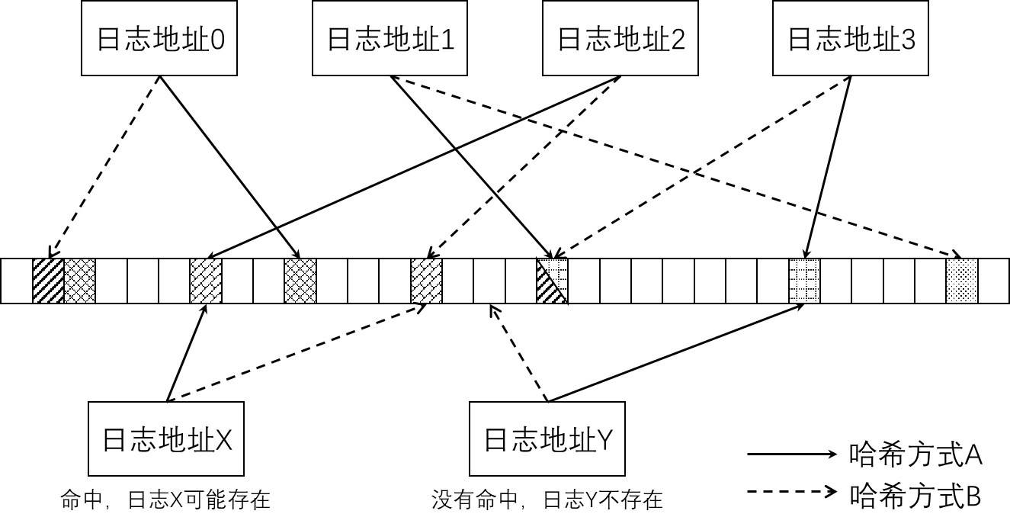
Bloom Filter
实例：在进行哈希方式B之后，若日志地址Y的哈希出现了新的标记位，那么日志地址Y必然不存在于原有四个日志地址之中
性质：可以保证某个元素一定不在集合里，但不能保证元素一定在集合中。即会误报，不会漏报。
好处：可以快速过滤，迅速定位， 再从对应区块中相求全节点发布进一步的信息。
日志的布隆过滤器

Slide 45
Outline
以太坊概述
以太坊的账户模型
以太坊的状态树
以太坊的交易树、收据树、Bloom Filter
以太坊基本架构及原理
以太坊交易
以太坊共识机制
以太坊挖矿难度调整
以太坊区块结构

Slide 46
状态模型
背景
在账户模型中，用户的余额通过地址上的账户数据来表示，具体为账户数据结构中的一个余额的数值
在转账交易的过程中，通过转账预先定义好的语义，在发起者的账户中减去交易中定义好的转账金额，在接受者的账户中增加相应的金额
可以把账户的余额泛化成一种账户的状态，而把转账交易当作是改变状态的一个方法
状态转移：交易驱动的状态机
在区块N执行前状态为S，经过区块N的交易进行状态转换后，转换为状态S'，再经过区块N+1的转换后，转换为状态S''

Slide 47
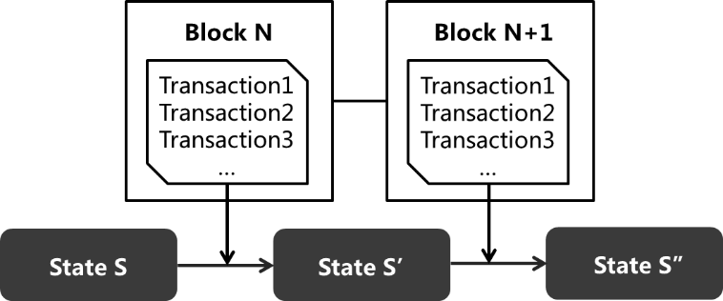
状态转移
以太坊状态转移：
智能合约：作用于该状态机转换的代码
以太坊虚拟机（Ethereum Virtual Machine，简称EVM）：执行状态转换代码的虚拟机
账户
余额
智能合约代码
智能合约状态
以太坊中的状态转换模型示意图

Slide 48
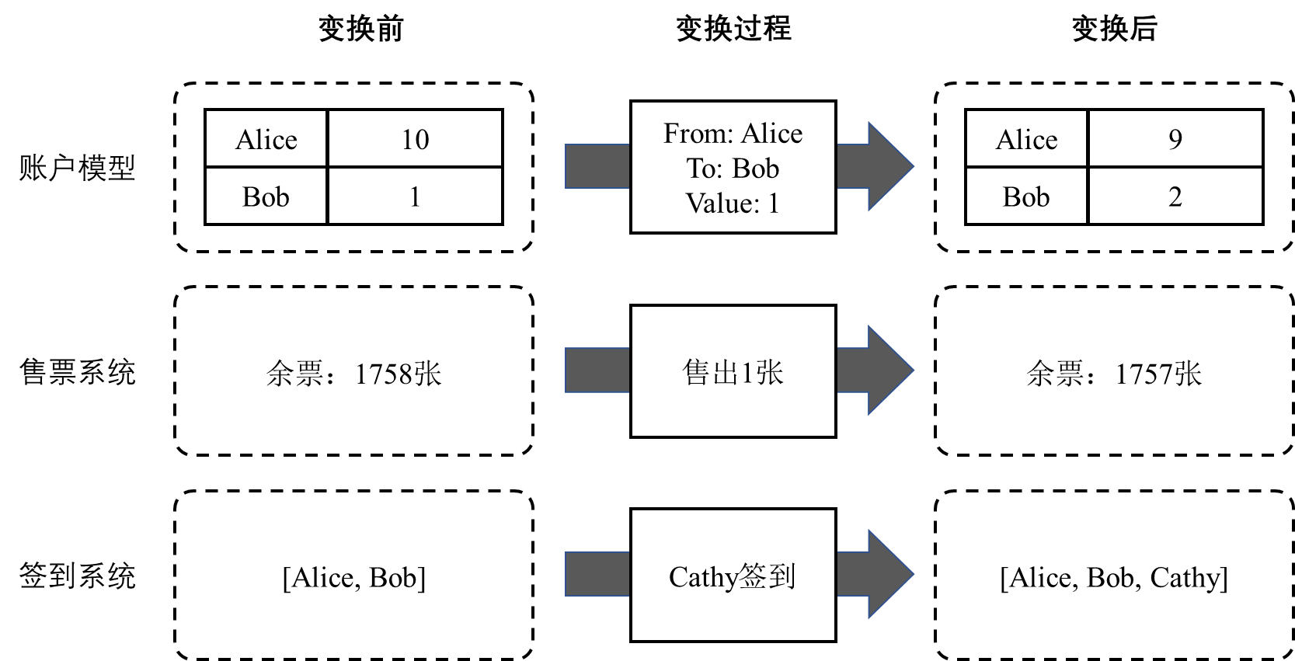
状态转移
只要约定好的变换规则是固定的，就可以不断地通过变换规则不停地作用到原有状态上产生新的状态
对于有着相同的初始状态的参与者们来说，经过完全相同的变换过程，最后必然得到完全相同的当前状态。
三种系统下的状态变换例子

Slide 49
以太坊基本架构及原理
以太坊状态转移模型的共识问题
相比比特币的UTXO模型，状态转换模型虽然使得智能合约的各种变量存储、传参等变得更加灵活，但也带来了多方共识上的困难，如发生分叉时的处理
在以太坊的状态转换模型中，如果发生分叉，需要回到分叉前的状态，重新验证另一条分支上的区块
以太坊状态的存储采用了状态树结构，其根哈希记录在区块头中，记为stateRoot，从而使得状态能够在全网得到共识确认，并在分叉时能够快速回滚。

Slide 50
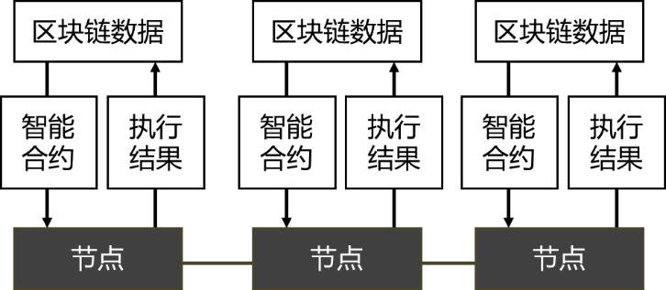
以太坊简易架构图
定义
区块链数据
以太坊区块链，
状态数据，收据数据等
智能合约
存储在以太坊上的一段代码
节点
保存有区块链数据的节点
每个节点独立的维护区块链数据
节点间采用共识机制达成共识，维护全网的状态一致

Slide 51
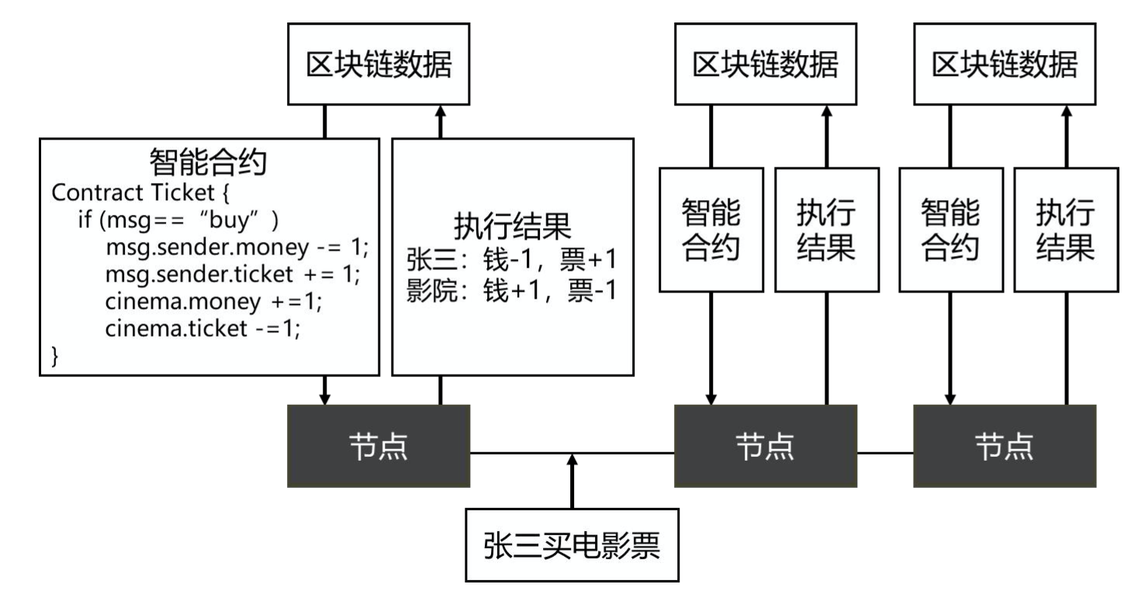
以太坊基本原理及例子
交易执行概述
每个节点独立维护数据
节点独立地在EVM中执行合约
将执行结果写回区块链数据
节点之间执行共识机制，达成共识

Slide 52
以太坊基本原理及例子
实例：交易执行具体过程
每个节点独立维护数据，这些节点可以是张三、李四、赵四、影院主管等人
“张三买电影票”的交易在所有节点中被独立验证
以太坊虚拟机的执行结果将以某种方式写回到区块链数据中，比如张三的余额、影院的余票等。每个区块中会保留一段摘要，这段摘要为执行完区块中交易后以太坊状态的stateRoot，任一子状态的不同都将导致stateRoot的不同
如果张三控制的节点受到非法攻击或篡改，则执行结果及区块链数据将与网络中其他节点（如李四、赵四、影院的节点）不符，无法参与到网络的下一步共识中

Slide 53
Outline
以太坊概述
以太坊的账户模型
以太坊的状态树
以太坊的交易树、收据树、Bloom Filter
以太坊基本架构及原理
以太坊交易
以太坊共识机制
以太坊挖矿难度调整
以太坊区块结构

Slide 54
交易内容
背景
在以太坊中，交易承载了账户转账和创建、调用合约等功能，数据的内容更为复杂，大体上可以粗略的分为三个部分，即基本的交易，驱动智能合约和交易的签名

Slide 55
交易内容
基本交易内容
from：交易发送者的地址。发送者地址可以通过合约的签名信息<r, s, v>计算得到，实现上交易的数据结构中并不会存储发送者地址
to：交易接收者的地址。在进行转账时是接受转账金额的地址，在创建合约时设置为0x0000...000，在调用合约时则是合约的地址
value：交易的金额，单位是Wei。Wei是以太币最小单位，我们常说的1个以太币是单位Ether，1 Ether =10^18 Wei

Slide 56
交易内容
驱动智能合约
data：交易附带数据，传递创建合约的代码和构造函数，或调用合约的函数及参数
nonce：交易发送者累计发出的交易数量，用于区分一个账户的不同交易及顺序
gasPrice：发送者支付给矿工的gas的价格，用于实现从Gas到以太坊货币单位的转换，从而计算使用的Gas的总价格
gasLimit：该交易允许消耗的最大的gas，用于解决智能合约不能停机的问题

Slide 57
交易内容
交易的签名
hash：由以上字段生成的哈希值，也作为交易的id。
r、s、v：用于ECDSA验证的参数，由发送者的私钥对交易的哈希做数字签名生成，用于确认转账的合法性。

Slide 58
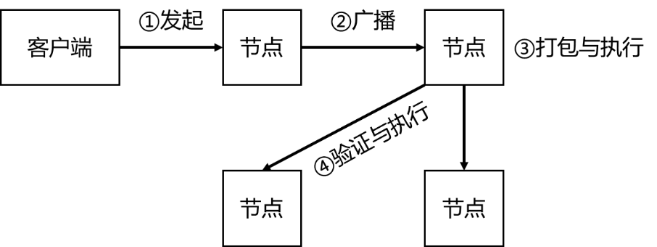
交易的周期
以太坊交易周期
发起
广播
打包与执行
验证与执行
以太坊交易周期

Slide 59
交易发起
设定交易内容
用户在本地的以太坊钱包软件中选择要发送交易的地址（from），输入目标地址（to）、金额（value）、是否部署或调用合约（data）、手续费单价（gasPrice）等
发起交易
用户确认发送至以太坊节点，多个用户各自保有钱包私钥，而通过同一个以太坊节点广播交易
以太坊钱包软件补充内容
以太坊钱包软件将自动为用户得出交易所需的燃料上限（gasLimit），并给出用户地址对应的nonce值，最后使用私钥得到r、s、v，最终将交易序列化后发送到网络中
部分客户端中，gasLimit 与 nonce 也可以是用户自定义的。

Slide 60
交易广播
节点收到（或自己发起）交易后，对交易进行验证
节点验证交易为合法交易后，将交易加入节点的交易池中
节点验证交易通过后，除了加入节点的交易池中，还会根据P2P网络广播的策略向相邻节点继续广播该交易

Slide 61
交易打包和执行
打包和执行：
交易进入交易池后，具有挖矿功能的全节点，开始打包下一个区块
节点将交易打包时，对交易进行逐个执行，每笔以太坊交易都是对以太坊状态的修改
在所有需要打包的交易执行后，交易、状态以及收据的信息也会打包到区块中
记账节点在打包交易并获得合法的区块后，将区块（包含交易数据）广播到网络中的相邻节点

Slide 62
交易打包和执行
交易类型：根据to值的不同，将交易分为3种执行类型
创建合约交易
调用合约交易
普通转账交易

Slide 63
交易打包和执行
创建合约交易： to为空的交易
EVM根据from值及nonce值生成合约地址
执行data中对应的智能合约代码
将合约EVM代码存储到合约地址中

Slide 64
交易打包和执行
调用合约交易：to为合约账户的交易
EVM将从世界状态中获取to地址中存储的EVM代码
to地址中存储的是合约本身
执行交易的data字段中包含的代码
data中则包含了调用合约的相应函数及其参数
本质上讲，对合约的调用，是对合约状态的修改。

Slide 65
交易打包和执行
普通转账交易：to为外部账户的交易
直接将以太币金额从from转到to。

Slide 66
交易验证和执行
没有获得记账权的节点，在收到广播的区块后，对区块进行合法性的验证，并进行交易的执行

Slide 67
Outline
以太坊概述
以太坊的账户模型
以太坊的状态树
以太坊的交易树、收据树、Bloom Filter
以太坊基本架构及原理
以太坊交易
以太坊共识机制
以太坊挖矿难度调整
以太坊区块结构

Slide 68
以太坊的分叉
以太坊的出块时间为15s左右。
在15秒的时间内，一个新发布的区块很很大可能还没有扩散到整个区块链网络，导致以太坊的分叉是常态。
为了鼓励分叉的合并，太坊的设计中引入了Ghost协议。
以太坊采用的哈希算法是ethash算法，对内存有要求（ASIC resistance)。

Slide 69
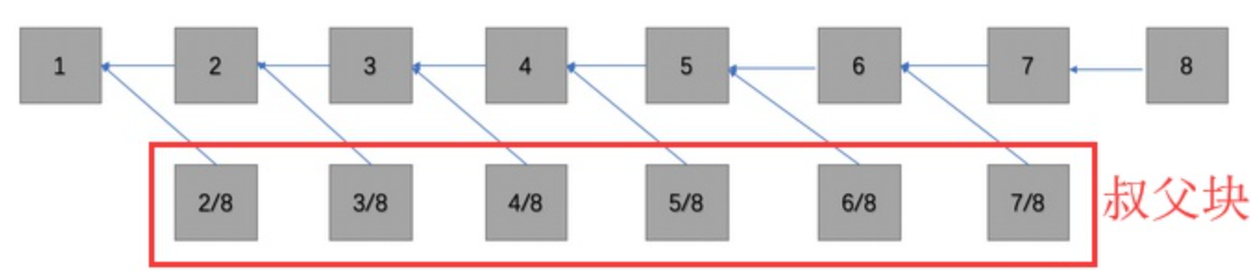
叔块
定义
以太坊定义了不在主链但被主链区块记录的满足难度的区块为叔块（uncle block）。
在以太坊中叔父不是严格意义上的叔父，在以太坊中规定在当前区块的7代以内有共同祖先的都可以认为是叔父块。
作用
在尽可能减少两个相邻区块产生时间的条件下，尽量收缩和统一整个区块链的主链，同时通过叔块的激励来维护矿工的积极性。

Slide 70
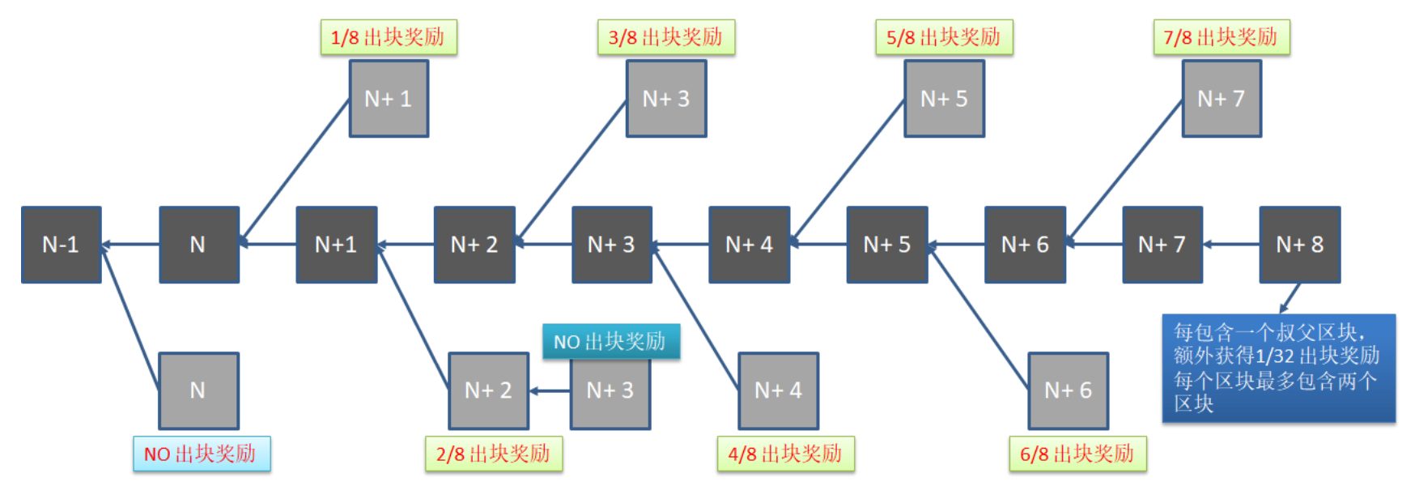
叔块特点
某个区块最多只能接纳2个叔父块，也可以不接纳任何叔父块
叔父块必须是区块的前2层～前7层的祖先的直接子块
被接纳过的叔父块不能再重复接纳了
接纳了n个叔父块的区块，可以获得出块奖励的 n*1/32
被引用了的叔父块，随着距离越远，得到的奖励递减1/8
至多七代

Slide 71
叔块
要不要执行叔父区块中的交易?
不需要。
很可能叔父区块与当前区块之间的交易是存在冲突的交易，实际上以太坊中不会执行叔父区块中的交易，
而只检查这个叔父是不是符合挖矿难度要求的合法区块。

Slide 72
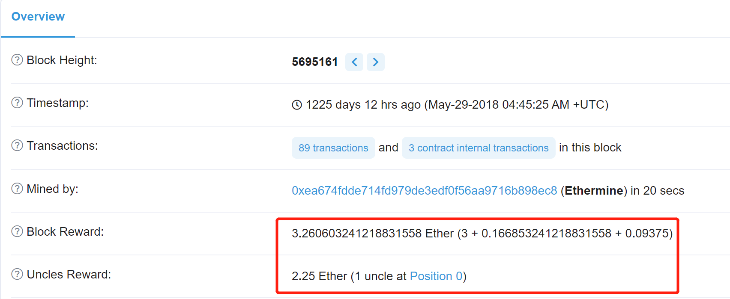
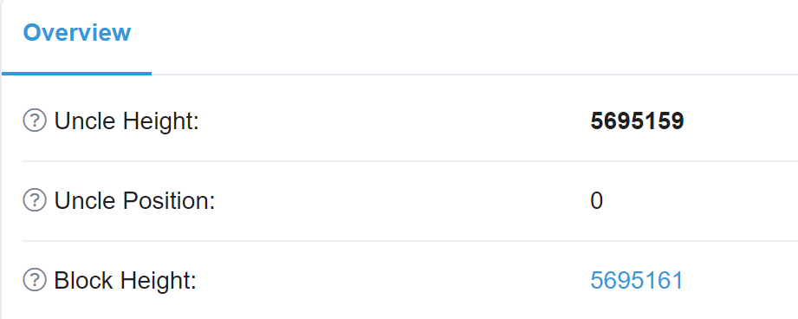
叔块奖励例子#1
原始奖励：3
手续费：0.16685324
额外奖励：接受一个叔块，额外奖励：3* (1/32) = 0.09375
叔块奖励：对于当前叔块( Height = 5695159)，奖励：3*（6/8）=2.25
source: https://cn.etherscan.com/block/5695161

Slide 73
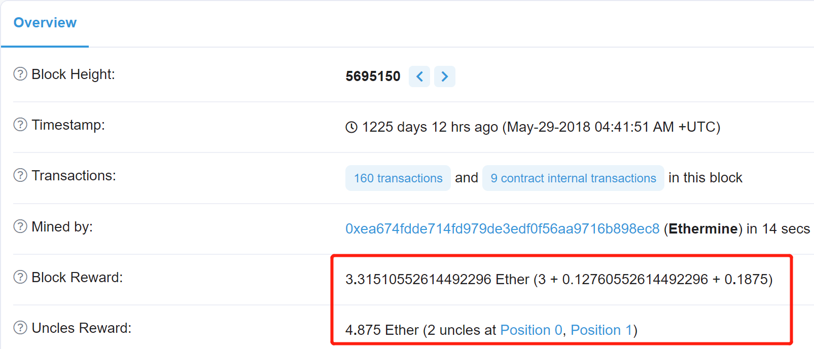
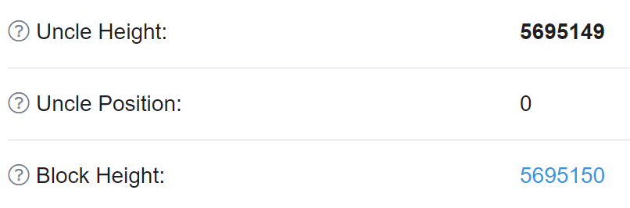
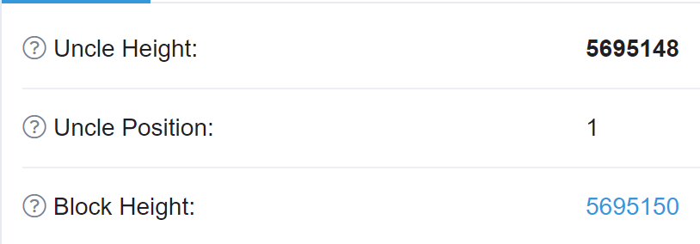
叔块奖励例子#2
原始奖励：3
手续费：0.127605526
额外奖励：接受2个叔块，额外奖励：3* (1/32)*2 = 0.1875
叔块奖励：3*（7/8 + 6/8）= 4.875
source: https://cn.etherscan.com/block/5695150

Slide 74
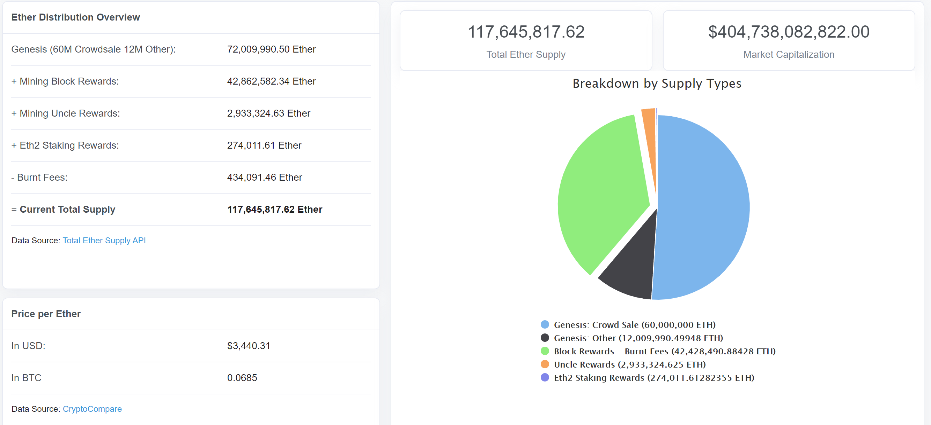
以太币的总供应量
创世区块包含大部分以太币（约7200W）。
“挖矿挖的再努力，关键还是不能输在起跑线上”。
source: https://cn.etherscan.com/stat/supply，2021.10.6

Slide 75
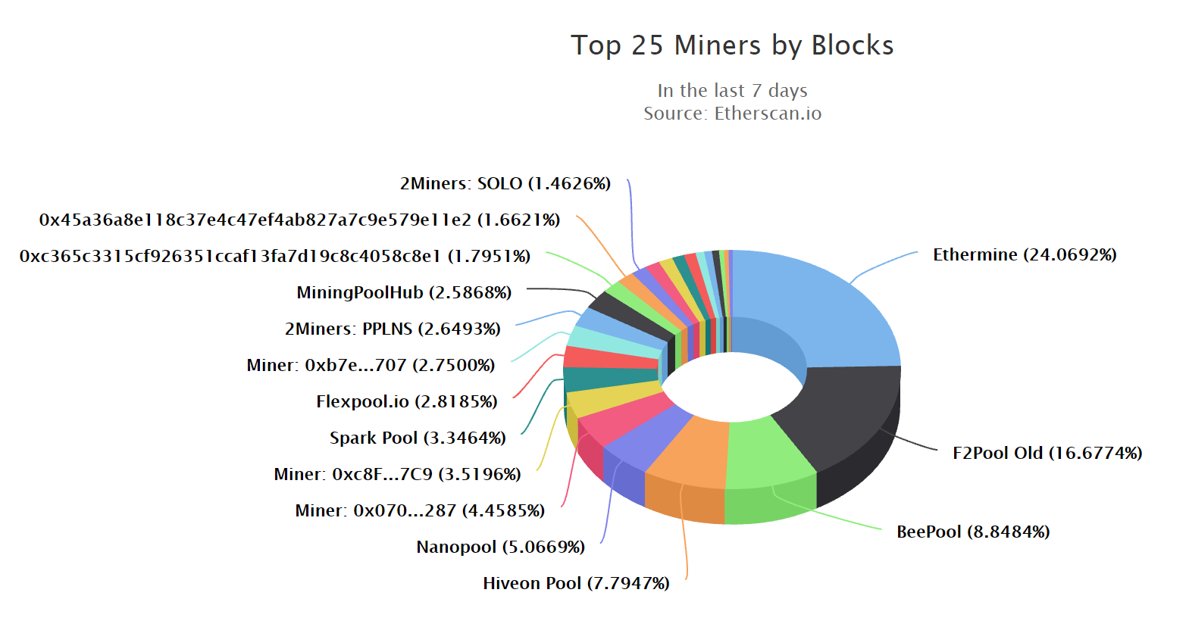
以太坊的算力分布
挖矿的集中化程度也很高。
最大的25个以太坊矿池所占的算力比重
source: https://cn.etherscan.com/stat/miner?range=7&blocktype=blocks ，2021.10.6

Slide 76
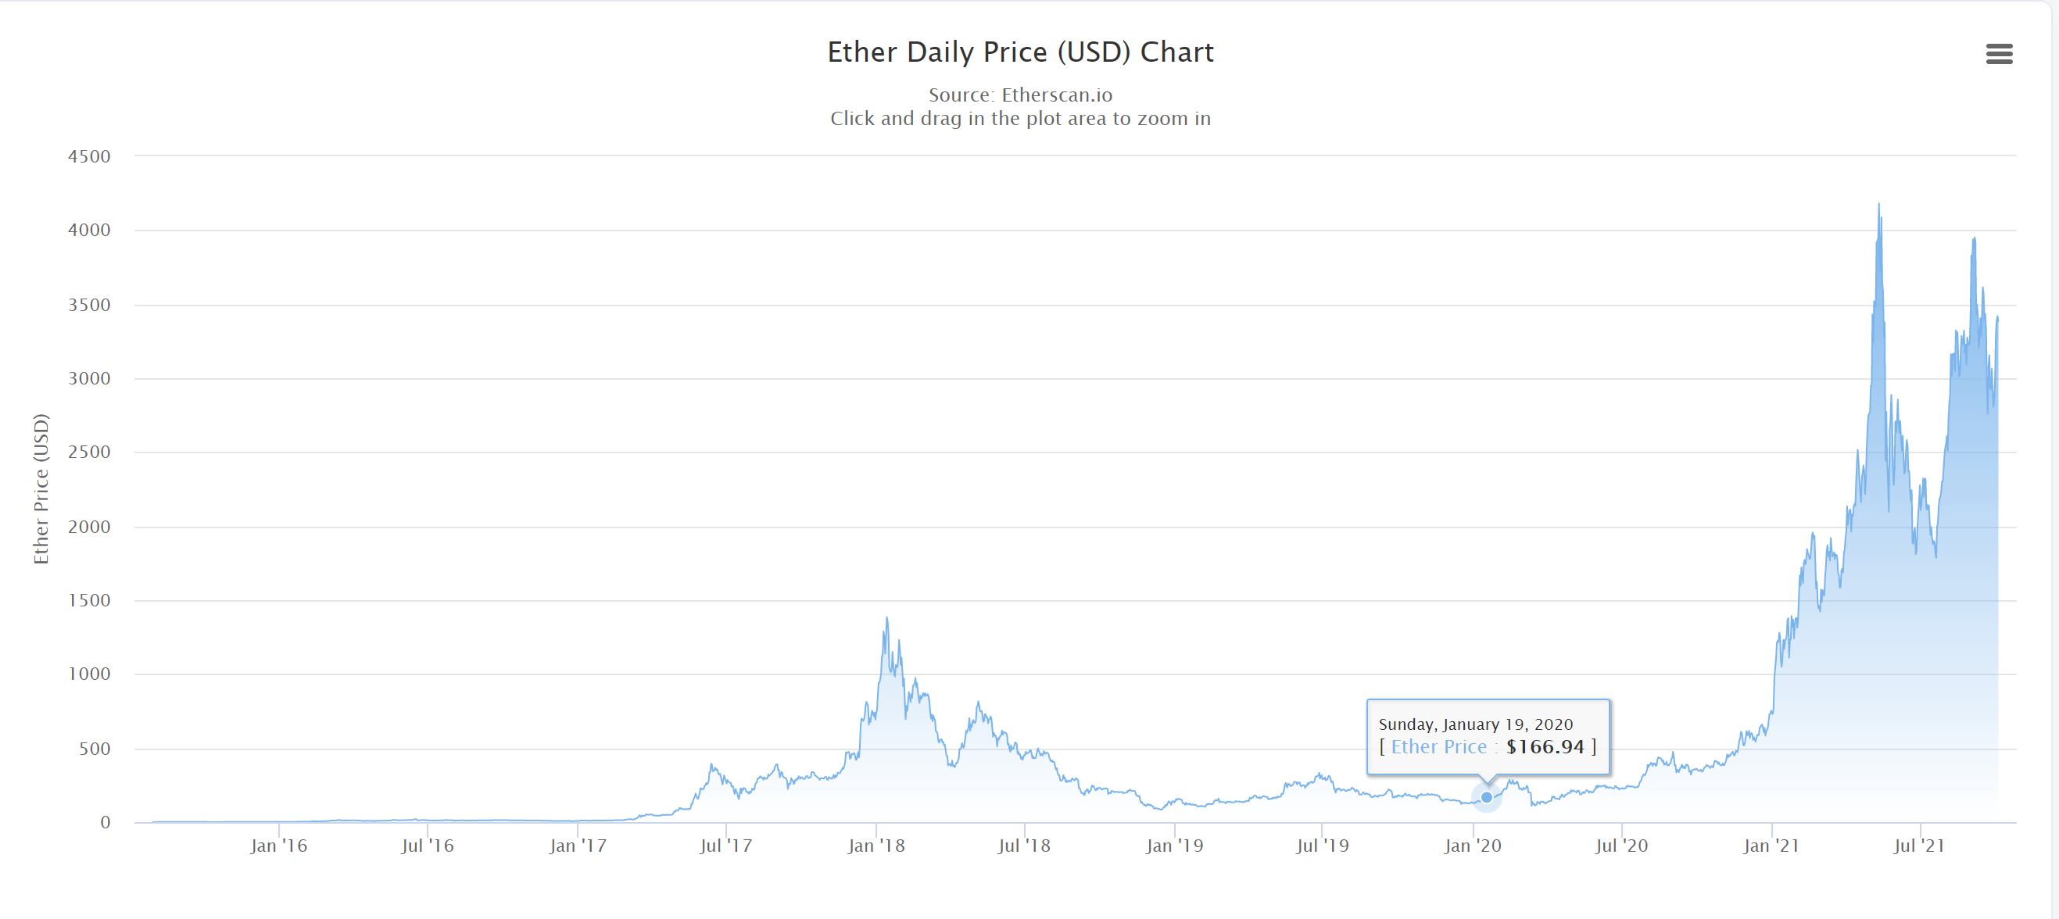
以太币价格
2021年大涨
以太币价格随时间变化
source: https://cn.etherscan.com/chart/etherprice ，2021.10.6

Slide 77
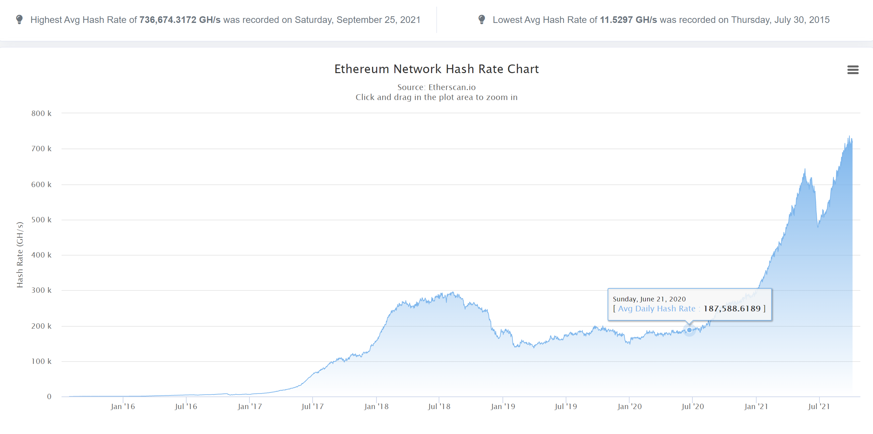
以太坊算力
2021年算力也大涨
以太币算力随时间变化
source: https://cn.etherscan.com/chart/hashrate ，2021.10.6

Slide 78
Outline
以太坊概述
以太坊的账户模型
以太坊的状态树
以太坊的交易树、收据树、Bloom Filter
以太坊基本架构及原理
以太坊交易
以太坊共识机制
以太坊挖矿难度调整
以太坊区块结构

Slide 79
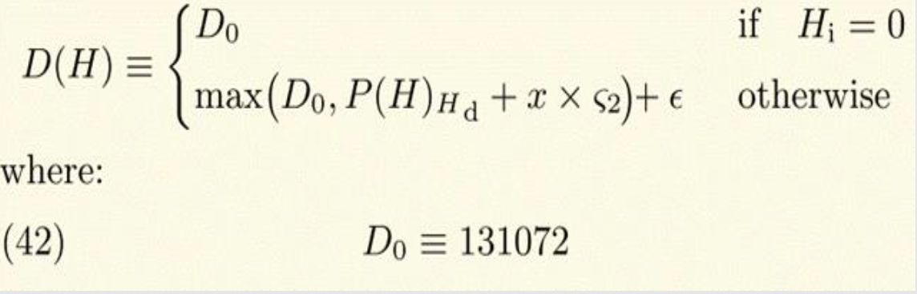
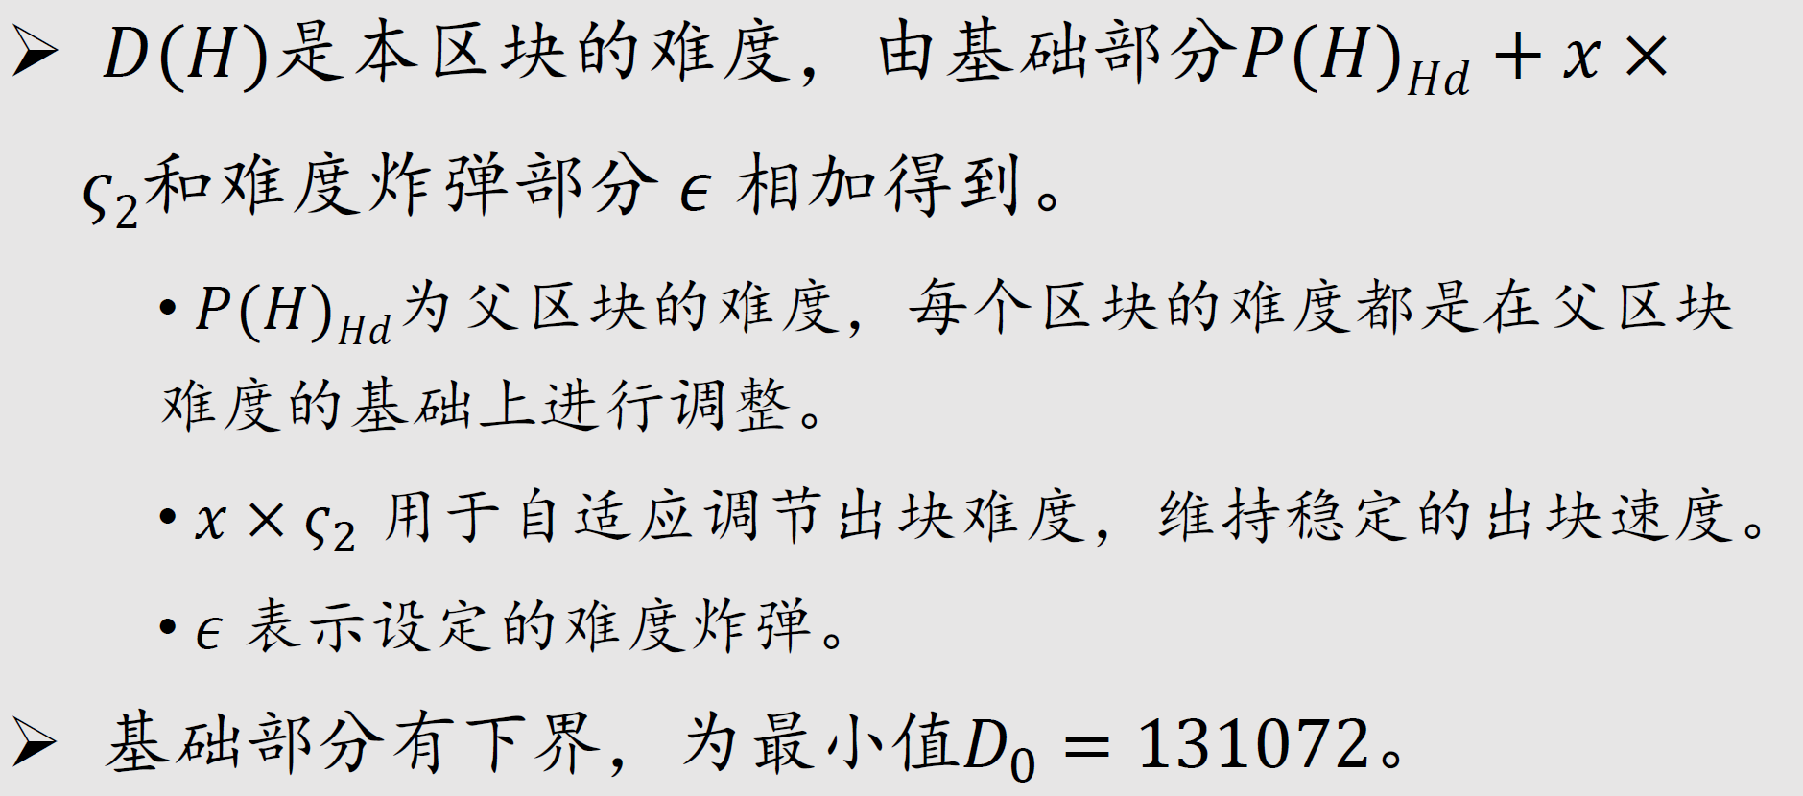
难度调整

Slide 80
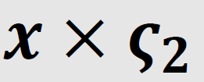
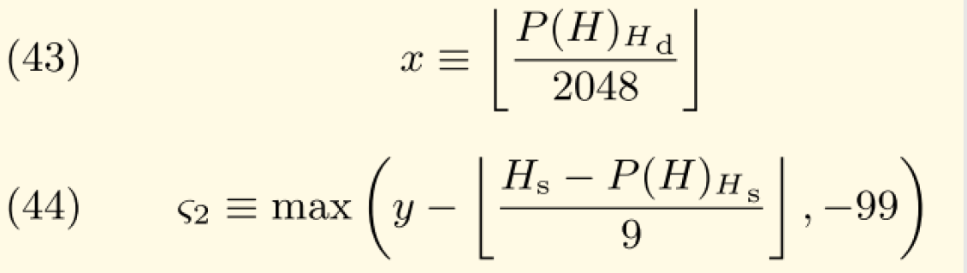
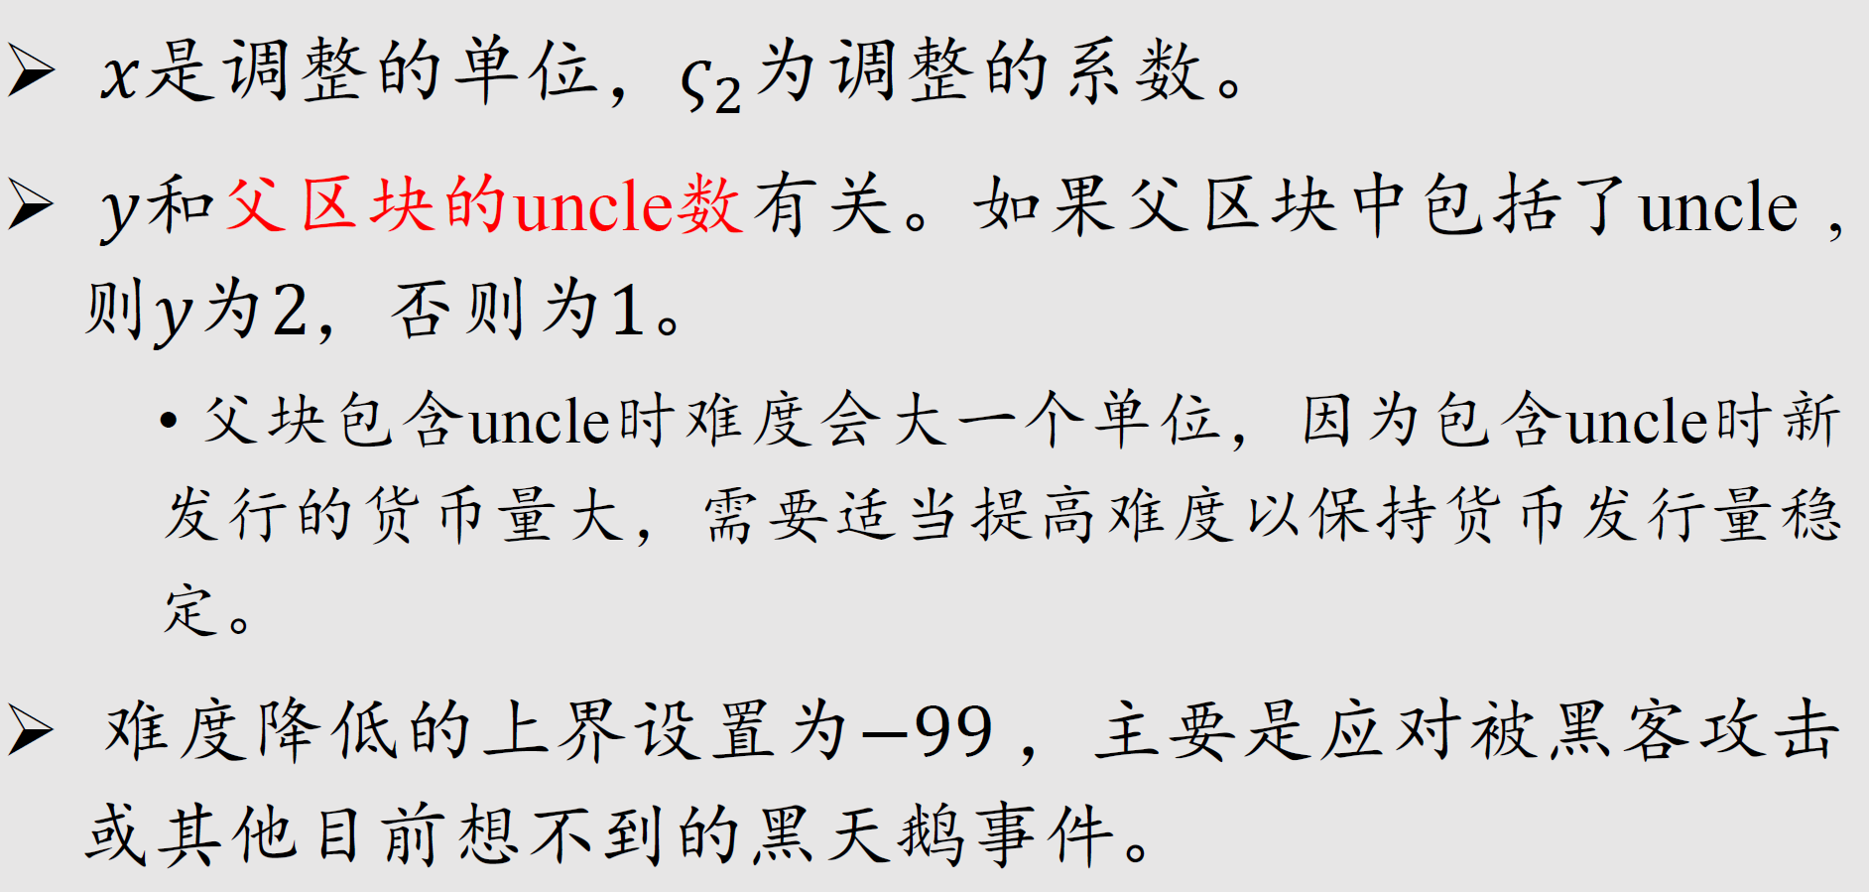
难度调整
自适应难度调整：

Slide 81
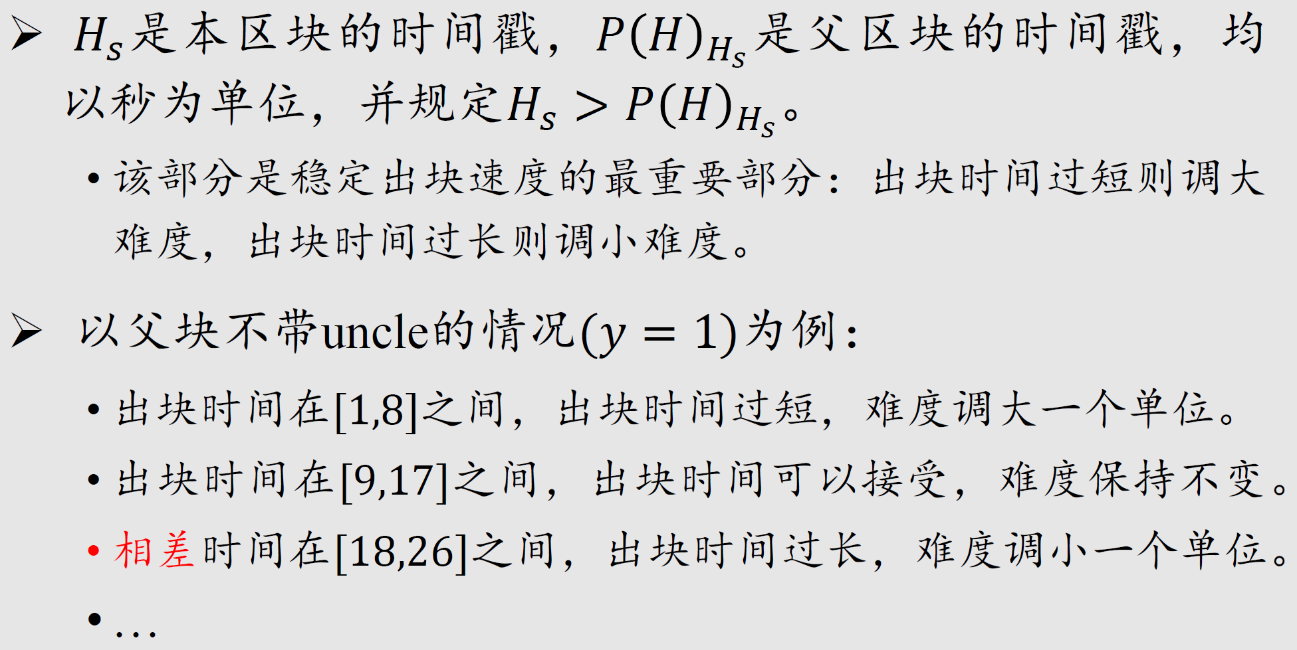
难度调整

Slide 82
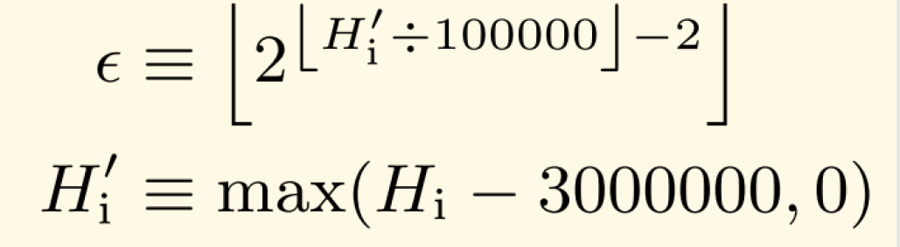
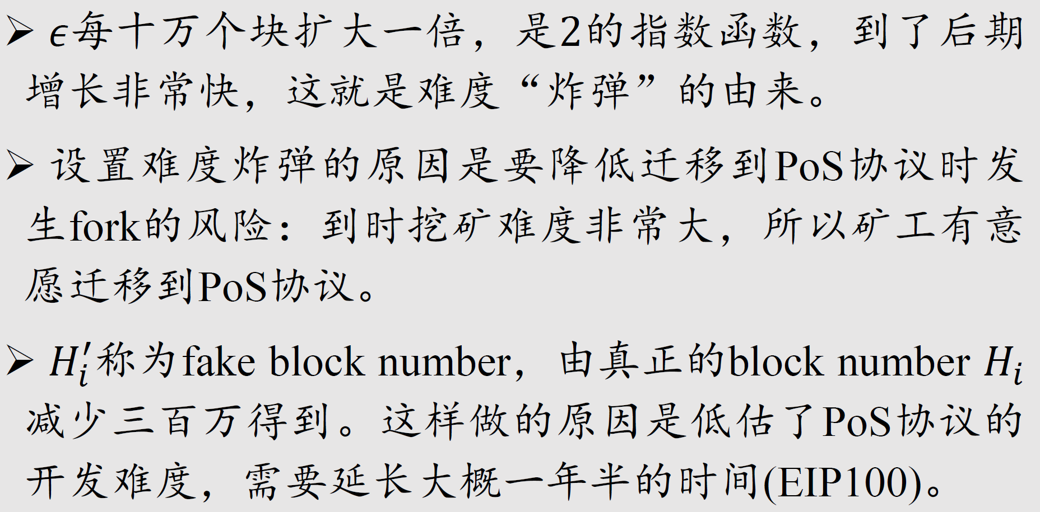
难度炸弹
难度炸弹

Slide 83
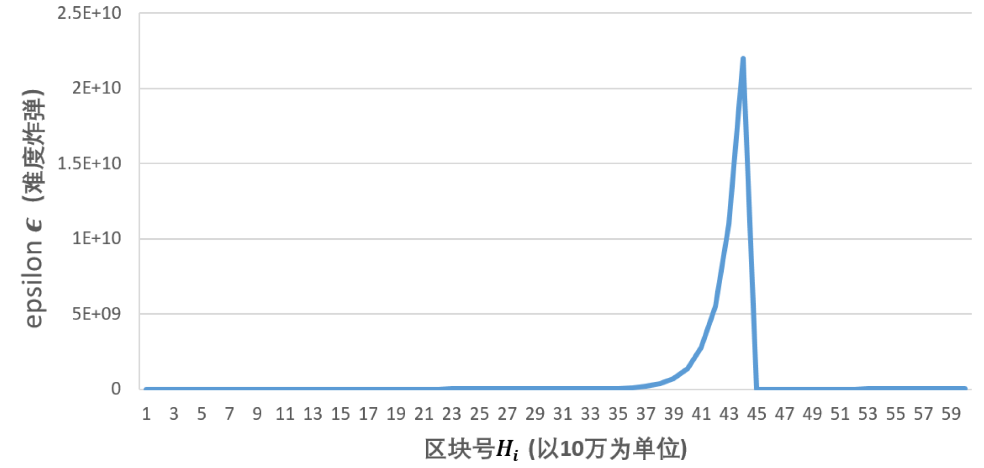
难度炸弹
难度炸弹（difficulty bomb）的威力

Slide 84
以太坊发展的四个阶段
2015 年 7 月
Frontier（前沿）阶段
仅开发者测试使用
Homestead（家园）阶段
提供图形界面，提升安全性和平稳性
Metropolis（大都会）阶段
又分为Byzantium和Constantinople两个子阶段
难度炸弹的回调发生在Byzantium这个子阶段，在EIP（Ethereum Improvement Proposal）中决定
同时把block reward从5个ETH降为3个ETH
Serenity（宁静）阶段
预期将共识机制从工作量证明(Proof of Work，简称 PoW)转向 PoS，使持币者也能有一定的决定权
2016 年 3 月
2017 年 10 月
至今未完成

Slide 85
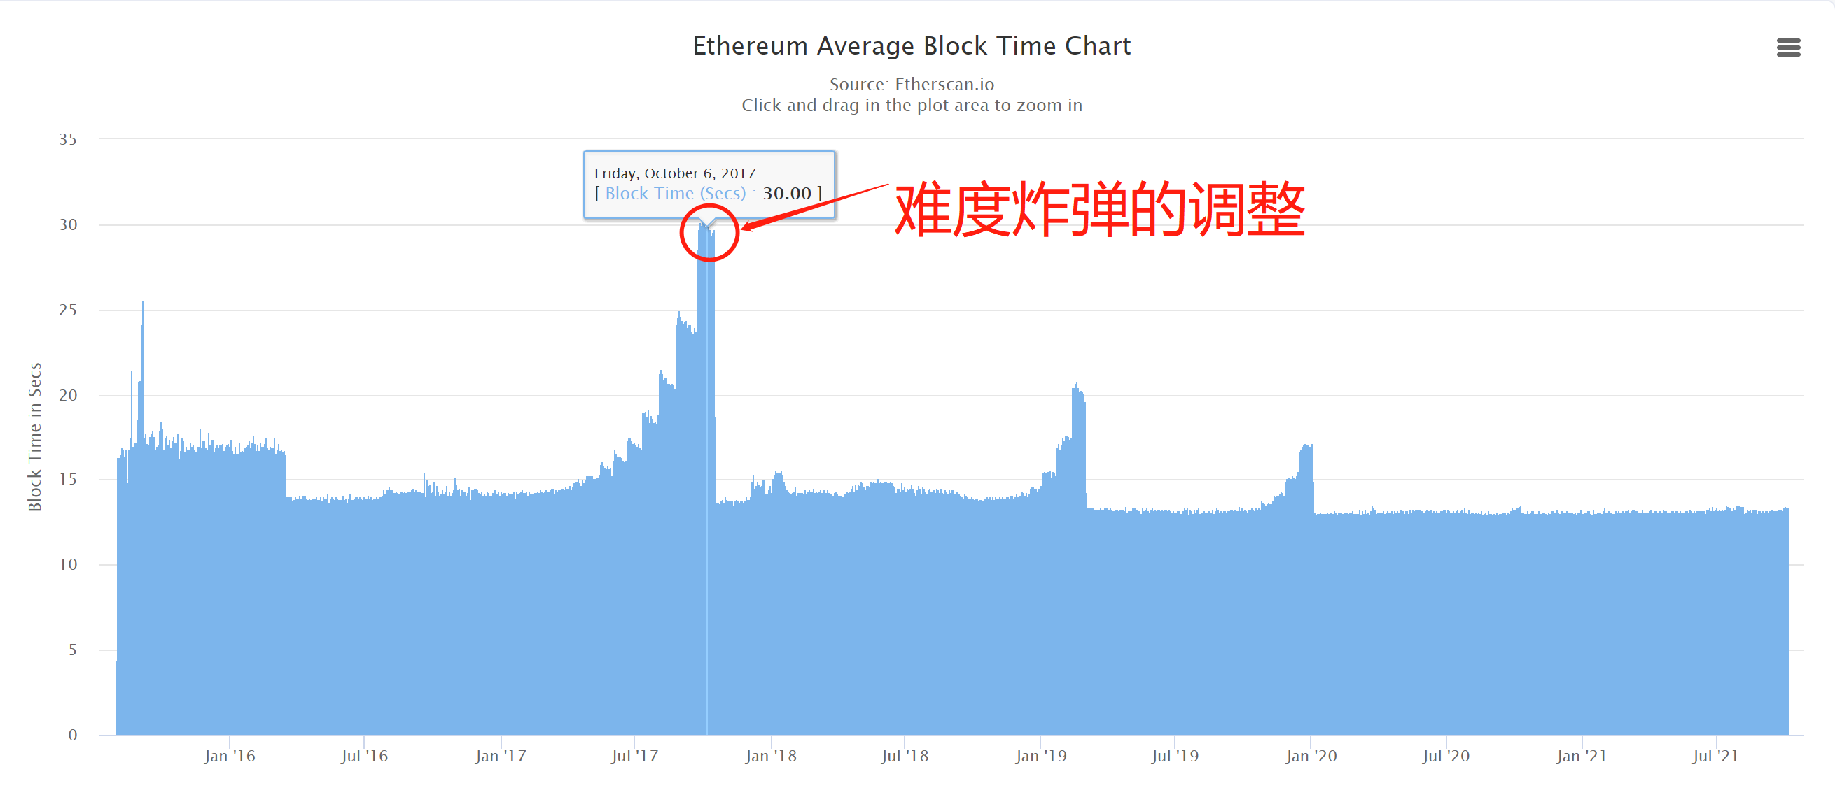
难度炸弹的调整对出块的影响
早期的难度调整，主要是为了稳定出块时间。
出块时间大幅度增长，是因为难度炸弹的效应。
调整后总的出块时间又恢复到原来的水平。
source: https://cn.etherscan.com/chart/blocktime ，2021.10.6

Slide 86
Outline
以太坊概述
以太坊的账户模型
以太坊的状态树
以太坊的交易树、收据树、Bloom Filter
以太坊基本架构及原理
以太坊交易
以太坊共识机制
以太坊挖矿难度调整
以太坊区块结构

Slide 87
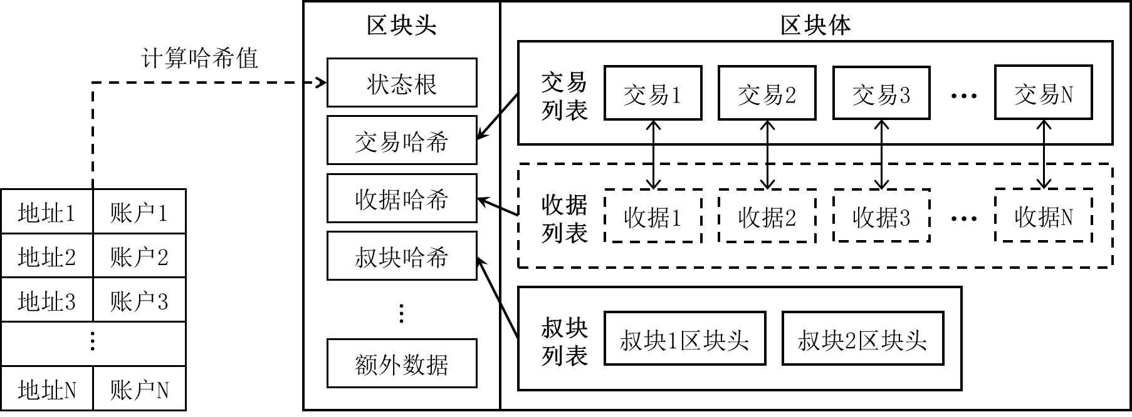
区块结构
背景
以太坊的区块同样是打包成一批执行的交易，它的数据结构同样分成了区块头和区块体。

Slide 88
区块结构
以太坊区块头内容
记录以太坊状态的状态根
交易列表、收据列表和叔块列表对应的哈希值
最长不超过100KB的额外数据
以太坊区块体内容
交易组成的交易列表
由交易执行信息组成的收据列表
用于改进以太坊共识过程的叔块列表

Slide 89
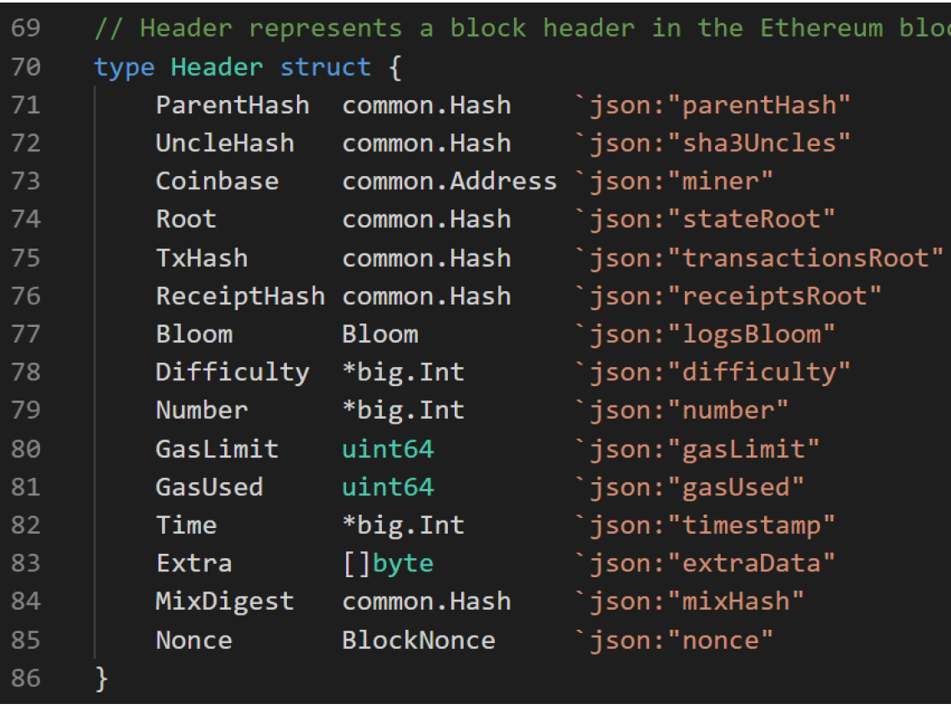
区块头
父块哈希
叔块哈希
矿工地址
状态树哈希
交易树哈希
收据树哈希
Bloom Filter
挖矿难度
区块号
Gas上限
所有交易gas之和
区块时间戳
可变长度字段
工作量证明摘要
挖矿Nonce值

Slide 90

加入我们！
InplusLab
8位教授/副教授导师，研究方向涉及 区块链、人工智能、数据挖掘、分布式学习等等方向
请随时投简历到邮箱：inpluslab@yeah.net
InplusLab
实验室公众号

